Slide 1
Технологии виртуальной реальности и их применение
ИУК4-52.Б, Карельский М.К.

Slide 2
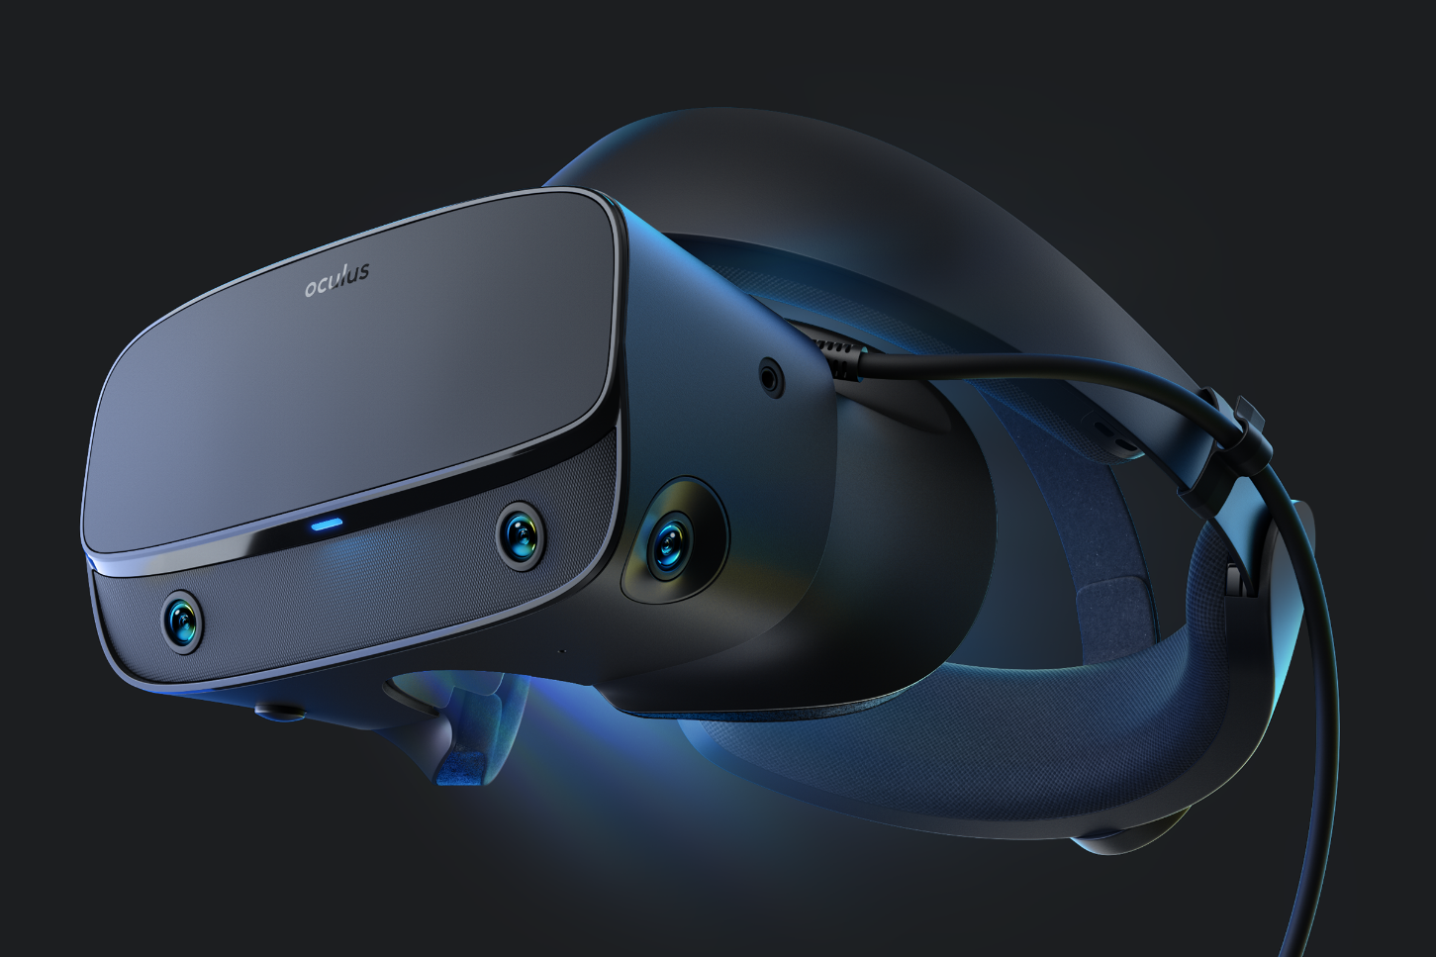
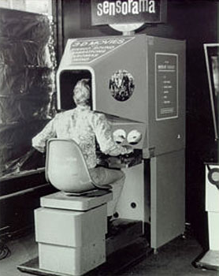
Определение и история развития

Slide 3
Симуляция ощущений
Поле зрения
Частота кадров
Пространственный звук
Адаптация окружения

Slide 4
Области применения
Развлечение
Психология и лечение
Общение
Обучение

Slide 5
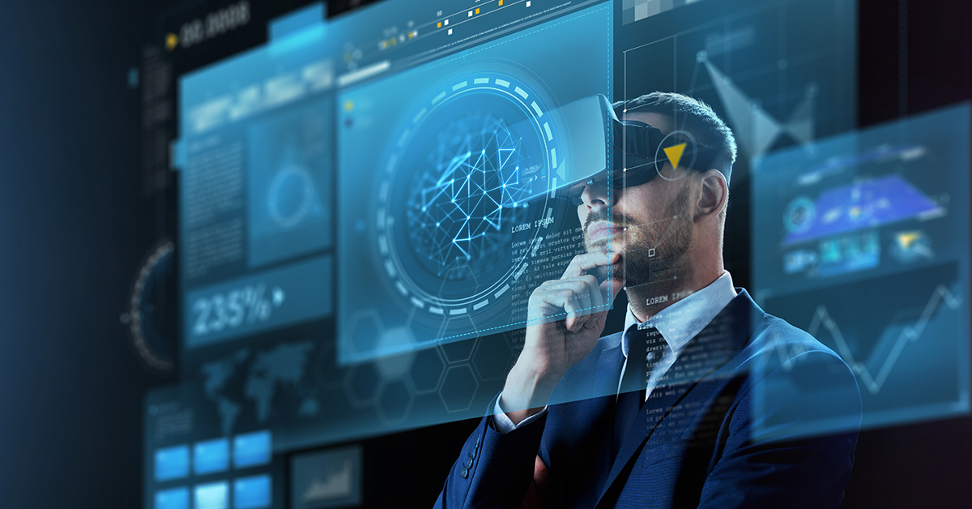
Перспективы

